Slide 1
Corso di Laurea in Ingegneria Civile e Ambientale
1 anno
LABORATORIO INTEGRATO DI DISEGNO E RAPPRESENTAZIONE DEL PROGETTO EDILIZIO
CORSO DI ELEMENTI COSTRUTTIVI
CORSO DI DISEGNO
INFORMAZIONI
ESSE3
INGEGNERIA CIVILE E AMBIENTALE | Course Catalogue, Università degli Studi di TRIESTE
SITO DEL CORSO DI STUDI
https://lauree.units.it/it/0320106200700001
Notes:
OBIETTIVI
Gli obiettivi che si prefigge sono:- (ABILITA’ COMUNICATIVE) dotare lo Studente di un bagaglio lessicale che (AUTONOMIA DI GIUDIZIO) gli consentirà di sviluppare la capacità di operare scelte costruttive appropriate e fattibili per la traduzione in forme concrete di un oggetto architettonico; (CONOSCENZA E COMPRENSIONE) costruire la capacità di lettura degli organismi esistenti e di riconoscimento dei sistemi e sub-sistemi di componenti e delle loro relazioni; - (CAPACITÀ DI APPLICARE CONOSCENZA E COMPRENSIONE) costruire la capacità critica di individuazione e attribuzione ai diversi sistemi edilizi di requisiti e capacità di prestazione. (CAPACITÀ DI APPRENDIMENTO)

Slide 2

1
L’Università è un sistema complesso
2
L’Università ha bisogno di voi
3
VOI dovete sopravvivere
4
VOI dovete conoscere il sistema

Slide 3
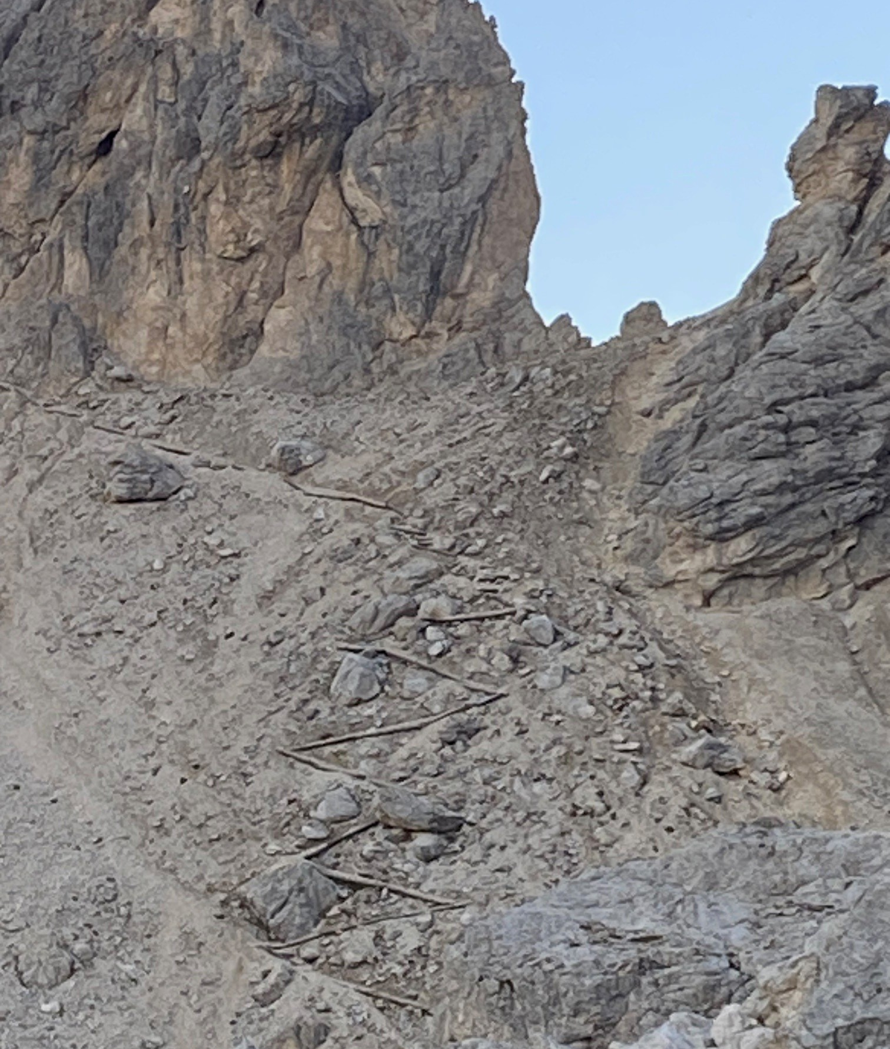
5
I sistemi – e i problemi - complessi si scompongono in elementi semplici
> Imparare a darsi degli obiettivi
> Imparare a stabilire delle priorità
> Imparare a conoscersi
> Imparare a capire i tempi
> Imparare a cercare le risorse
> Imparare a chiedere aiuto
PROGETTO PRO-BEN PROmozione del BENEssere della COMunità UNivErsitaria
Iniziativa finanziata dal Ministero dell’Università e della Ricerca con l’obiettivo di promuovere il benessere psicofisico e prevenire il disagio psicologico ed emotivo nella comunità studentesca

Slide 4
RISORSE A DISPOSIZIONE
Moodle
SALE LETTURA SBA
Orario Lezioni https://orari.units.it/agendaweb/index.php?view=easycourse&_lang=it
Teams
SPAZI STUDIO
Progetto PRO-BENE-COMUNE
https://moodle2.units.it/course/view.php?id=14877
ESSE3
SERVIZI ARDISS
Segreteria Studenti
UniTS
Rappresentanti del Consiglio degli Studenti
Delegata della Rettrice per il Benessere studentesco e inclusione
DIP
DIP
DIP
…
Docenti dei corsi
Rappresentanti degli studenti in CdS
DIA
Coordinatore CdS
Segreteria Didattica DIA

